Slide 2
Família Mundial
05

Slide 3
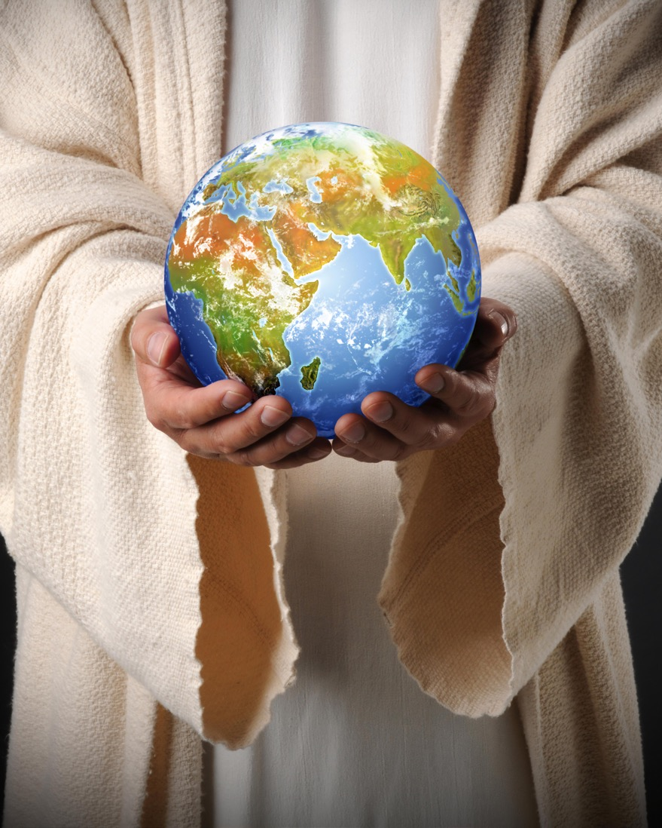
Por que Ser Mordomo de Deus
SÁBADO
Deus, o criador, é o dono de tudo. Nosso papel é fazer a vontade Dele, a fim de administrarmos fielmente os recursos que Ele coloca à nossa disposição.

Slide 4
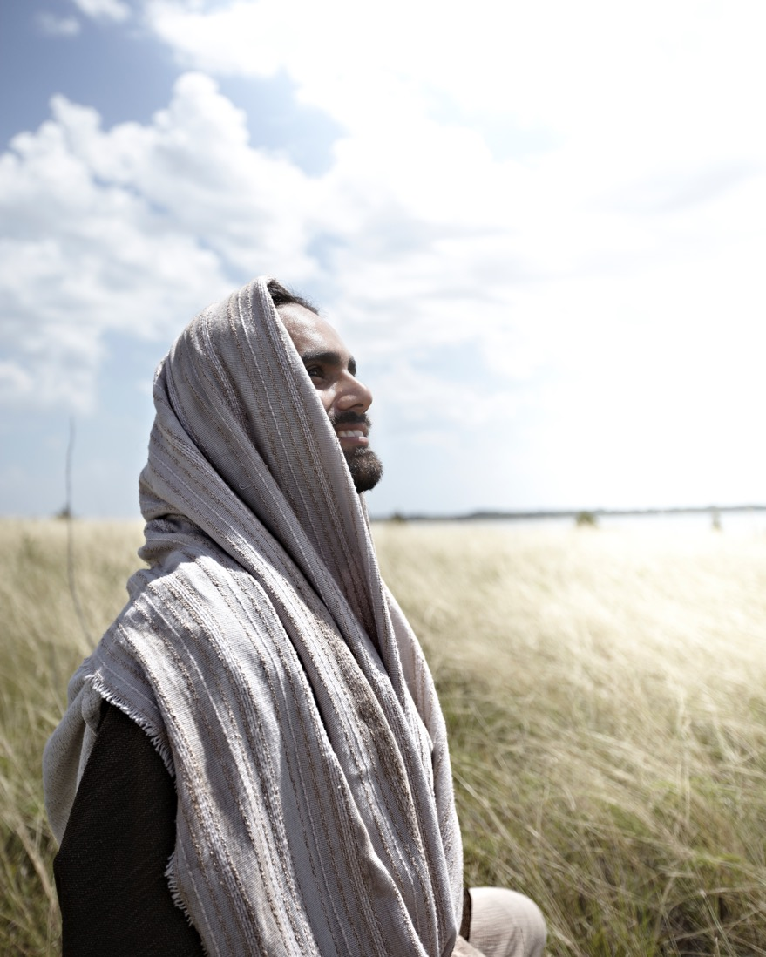
SÁBADO
Deus restaurou a relação divino-humana ao estabelecer Seu reino sobre a Terra por intermédio de Cristo. Como segundo Adão, Jesus reconquistou nosso direito de sermos mordomos de Deus.

Slide 5

Administração e Missão da Igreja
DOMINGO
A Igreja Adventista do Sétimo Dia é uma organização mundial. Somos aproximadamente 20 milhões de membros em todo mundo, divididos em 215 países.

Slide 6

DOMINGO
Deus comissionou Seus filhos alcançados pelo evangelho eterno para levarem essa mensagem de salvação a outros. Essa é a missão da igreja. “Se cada um de vocês fosse um missionário atuante, a mensagem para este tempo seria rapidamente proclamada em todos os países, a cada nação e língua” (Serviço Cristão, p. 9).

Slide 7

Dízimos: Base Bíblica e Aspectos Práticos
SEGUNDA
A palavra “dízimo” significa a décima parte de algo. Biblicamente é a devolução a Deus de 10% de nossas rendas. Ao fazê-lo, reconhecemos que todos os nossos recursos procedem do Senhor e pertencem a Ele.

Slide 8
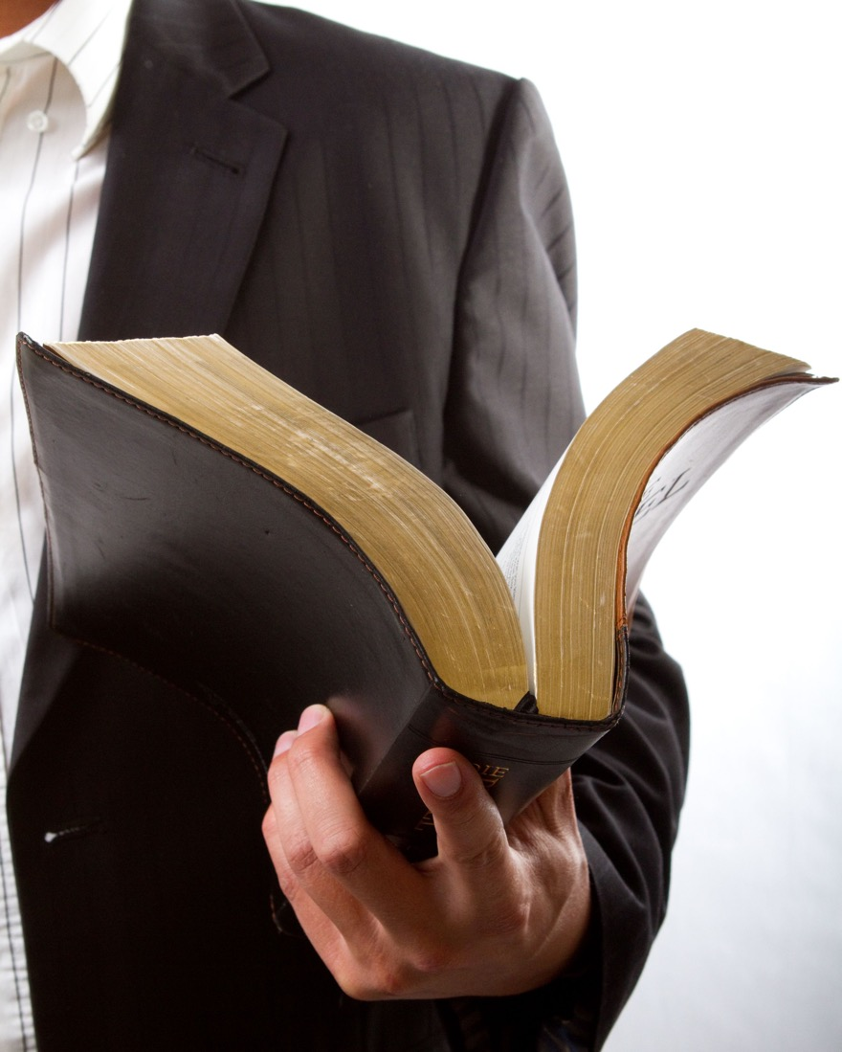
SEGUNDA
Em Números 18:21 a 26, somos orientados sobre o emprego dos dízimos. Esse recurso santo deve ser usado para manter os que trabalham exclusivamente para o avanço da causa de Deus.

Slide 9
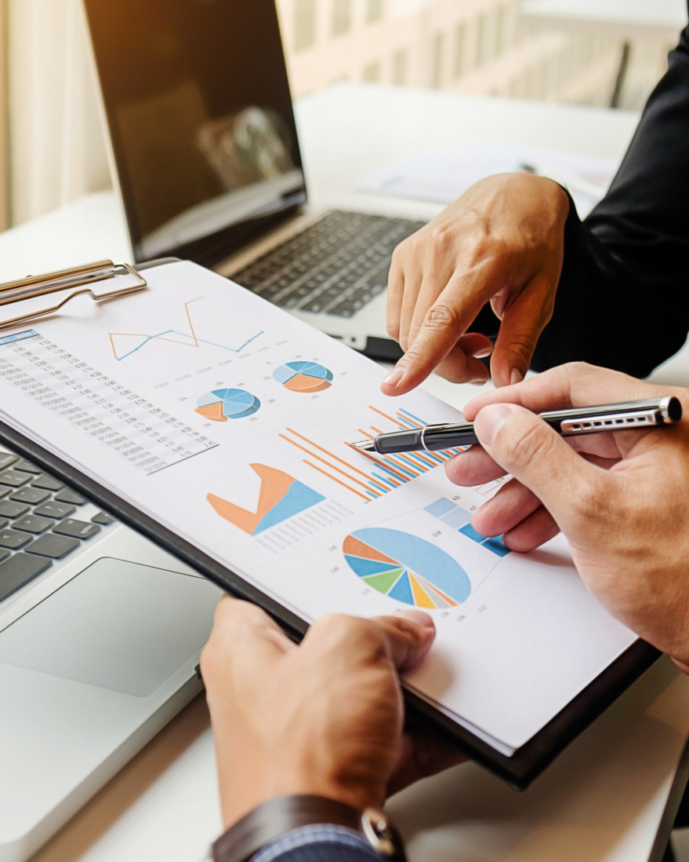
Seriedade no Uso e na Aplicação dos Recursos
TERÇA
Os recursos da igreja não servem para enriquecer um ser humano, mas para cumprir a missão. Você faz parte de uma denominação que tem um respeitável controle das finanças.

Slide 10

TERÇA
Os recursos da igreja são usados para a pregação do evangelho em todo o mundo.

Slide 11
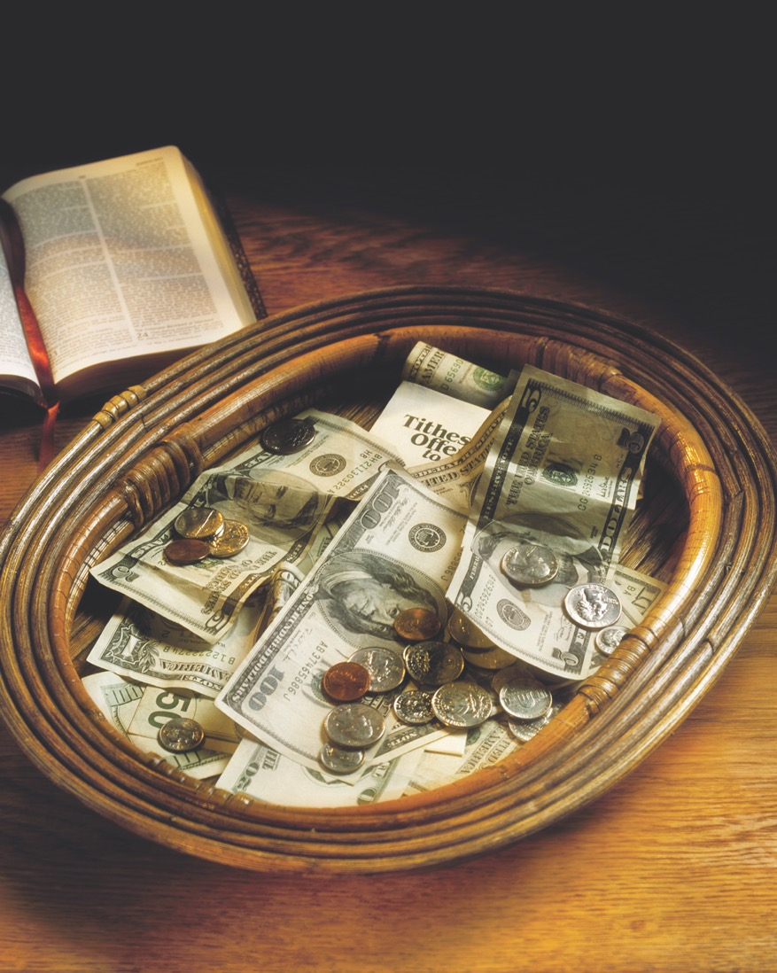
Ofertas Regulares e Proporcionais
QUARTA
Nossas ofertas devem ser pautadas por quatro princípios:
  Regularidade.
  Prioridade.
  Planejamento.
  Porcentagem.

Slide 12
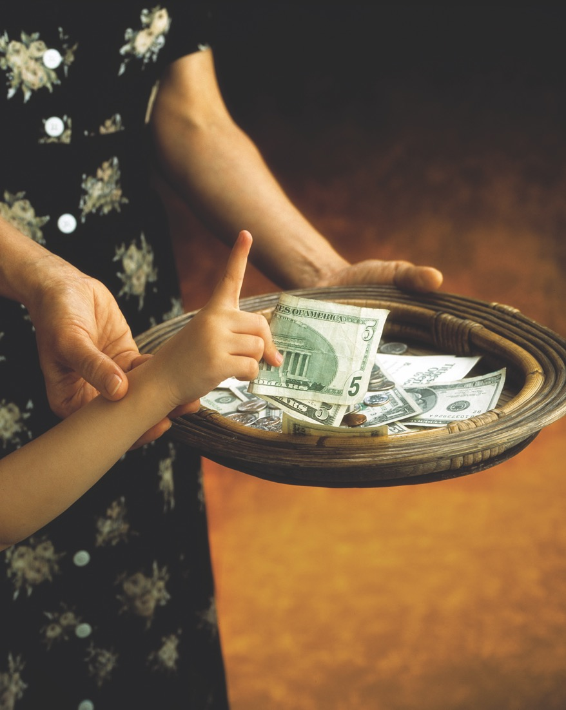
QUARTA
Ofertas regulares. São as ofertas em que o adorador não determina a aplicação delas. Uma parte dessas doações é usada na igreja local, e outra, ao redor do mundo.
Ofertas direcionadas. Se o adorador desejar, depois da devolução do dízimo e da oferta regular, pode fazer uma oferta direcionada.

Slide 13
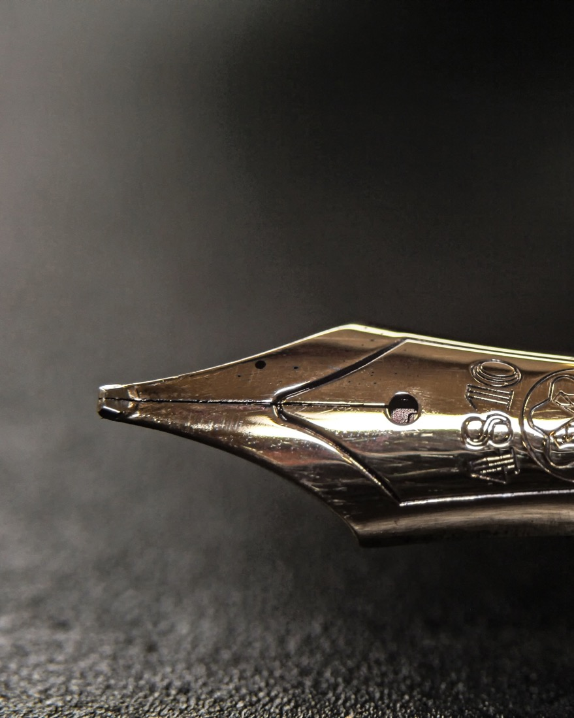
Fidelidade na Prática
QUINTA
Certo irmão, com uma renda mensal de 600 reais, decidiu ser fiel ao Senhor, devolvendo o dízimo e uma oferta regular de 10%. Indo mais além, resolveu fazer uma oferta direcionada no valor de 50 reais mensais, pois sua igreja necessitava comprar um novo equipamento de som. Como esse irmão deveria preencher o guia?

Slide 14
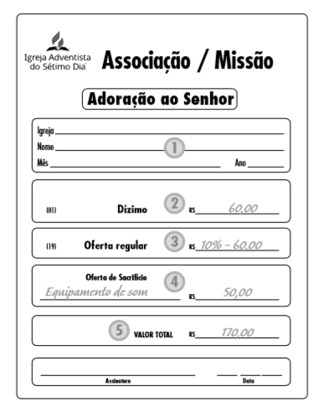
QUINTA

Slide 15
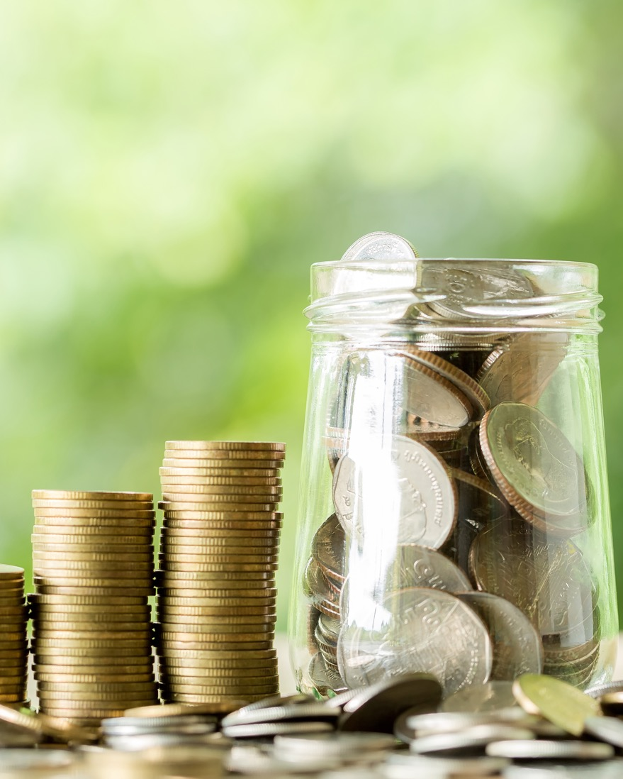
Cuidando das Finanças
SEXTA
Nossa felicidade não pode ser alcançada por meio do acúmulo de bens materiais.

Slide 16
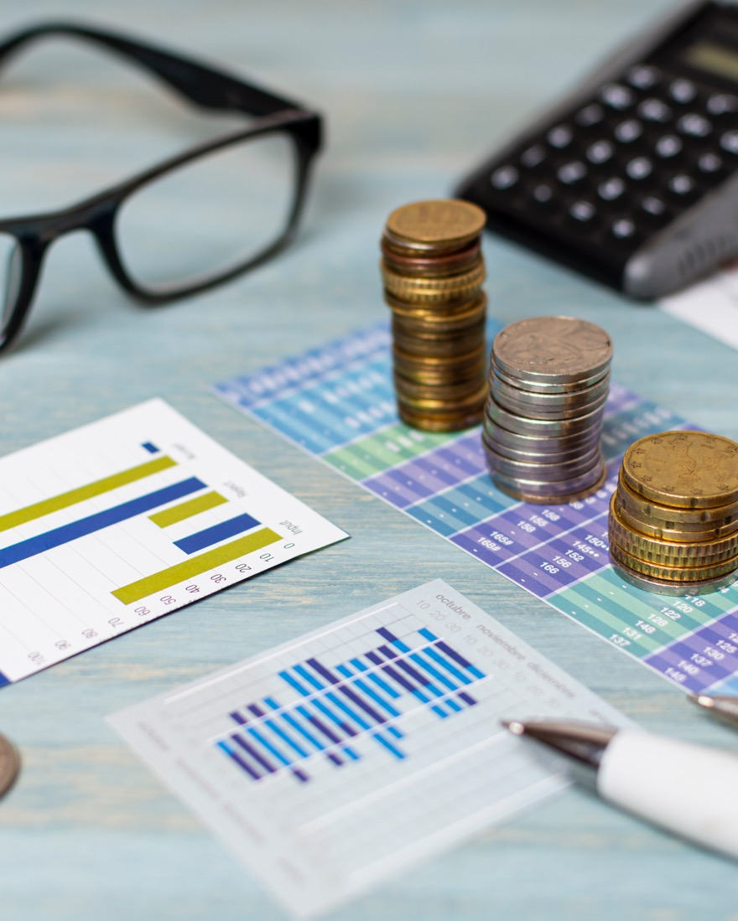
Vejas algumas dicas para encontrar satisfação financeira:
SEXTA
Primeiro passo. Para onde vai meu dinheiro
Segundo passo. Quais são meus objetivos?
Terceiro passo. Compare sua receita com as despesas.

